Slide 1
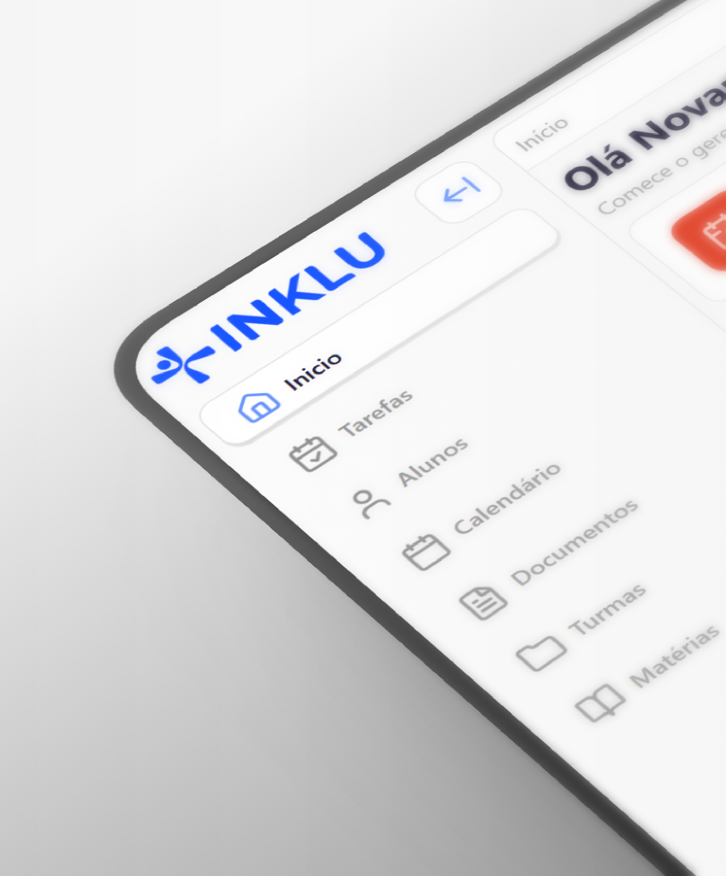
Tecnofest
Projeto Inklu
O que é?
O Inklu é uma plataforma web desenvolvida como projeto acadêmico na disciplina de Engenharia de Software da Fatec Itu. Seu objetivo é reduzir a sobrecarga administrativa dos professores de apoio na educação inclusiva, para que eles dediquem mais tempo ao acompanhamento direto dos estudantes, ao desenvolvimento social e emocional e ao planejamento pedagógico.
Fatec Itu
2026

Slide 2



Tecnofest
Projeto Inklu
Os principais problemas
Sobrecarga administrativa
Pouco tempo para o acompanhamento
Atenção ao desenvolvimento e ao planejamento
Professores de apoio gastam tempo com burocracia e registros
Menos energia sobra para o trabalho com os estudantes
Desenvolvimento social, emocional e pedagógico exige dedicação contínua
Com o professor sobrecarregado, essas dimensões são as primeiras a sofrer
Rotina tomada por tarefas administrativas
Acompanhamento individual de cada estudante fica prejudicado
Fatec Itu
2026

Slide 3
Tecnofest
Projeto Inklu
Soluções do INKLU
Fatec Itu
2026

Slide 4
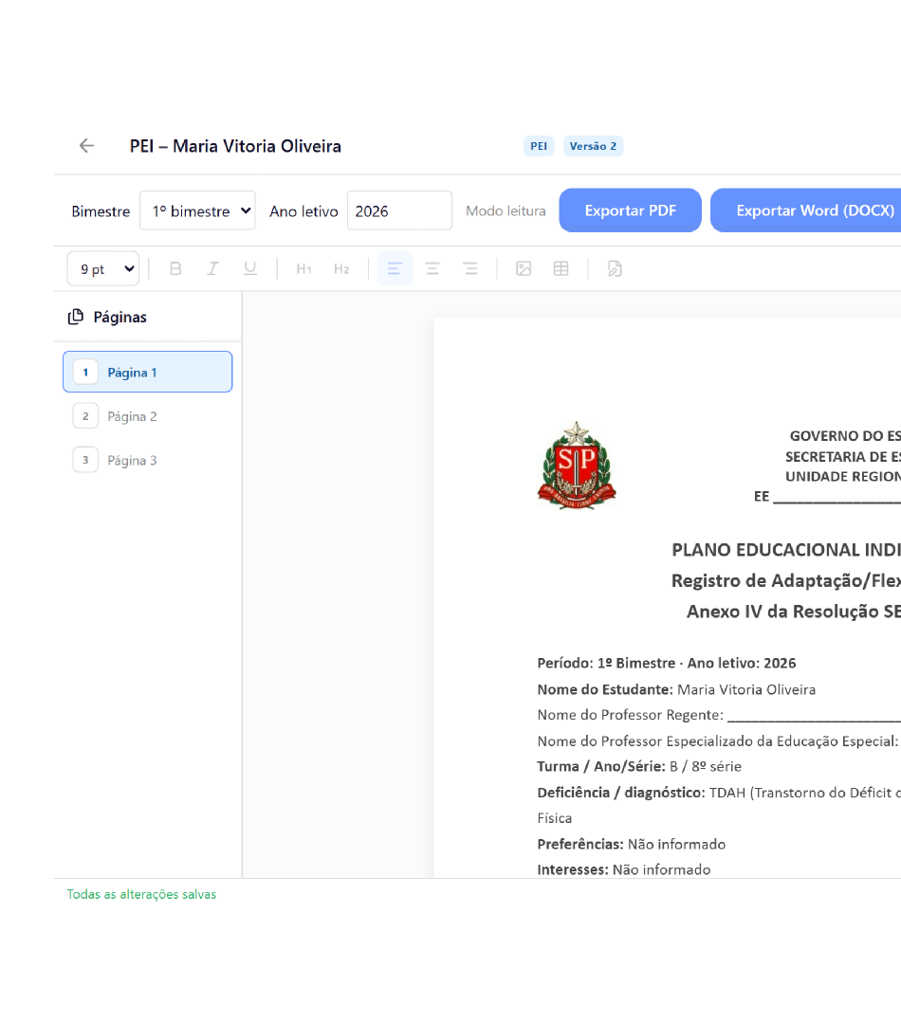

Tecnofest
Projeto Inklu
Criação e gestão de planos PEI e PAEE
Permite criar, preencher, acompanhar e exportar os planos educacionais de cada aluno. O sistema preenche automaticamente os dados do aluno e permite definir bimestre e ano letivo. Resolve: reduz o tempo gasto com a montagem manual dos documentos e facilita o planejamento pedagógico, com um ponto de partida já pronto.
Fatec Itu
2026

Slide 5
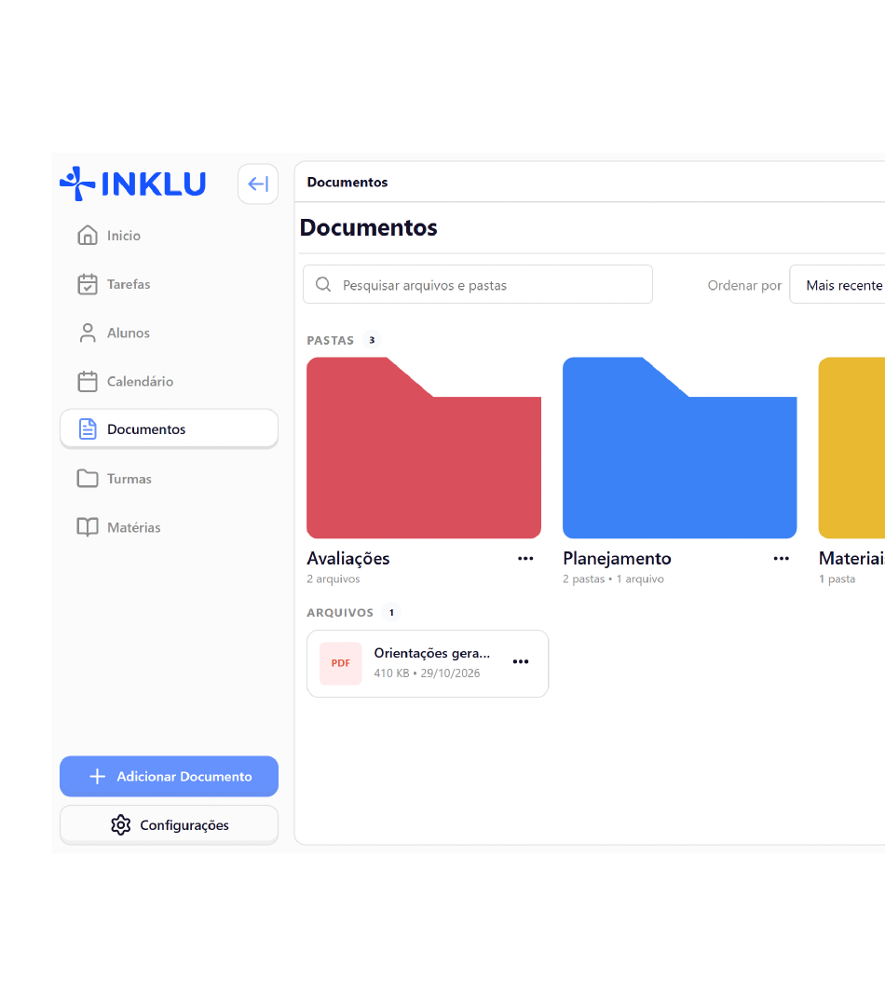

Tecnofest
Projeto Inklu
Organização e gestão de documentos e planos
Navegação por pastas, busca, ordenação, upload, renomear, mover e excluir arquivos. Resolve: centraliza documentos antes espalhados, reduzindo a burocracia de organização.
Fatec Itu
2026

Slide 6
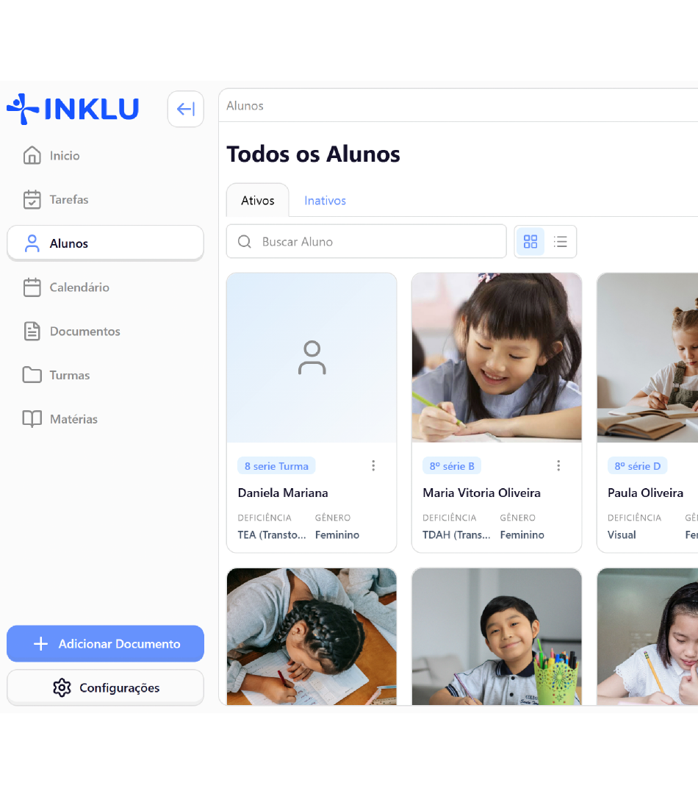

Tecnofest
Projeto Inklu
Organização e gestão de documentos e planos
Navegação por pastas, busca, ordenação, upload, renomear, mover e excluir arquivos. Resolve: centraliza documentos antes espalhados, reduzindo a burocracia de organização.
Fatec Itu
2026

Slide 7
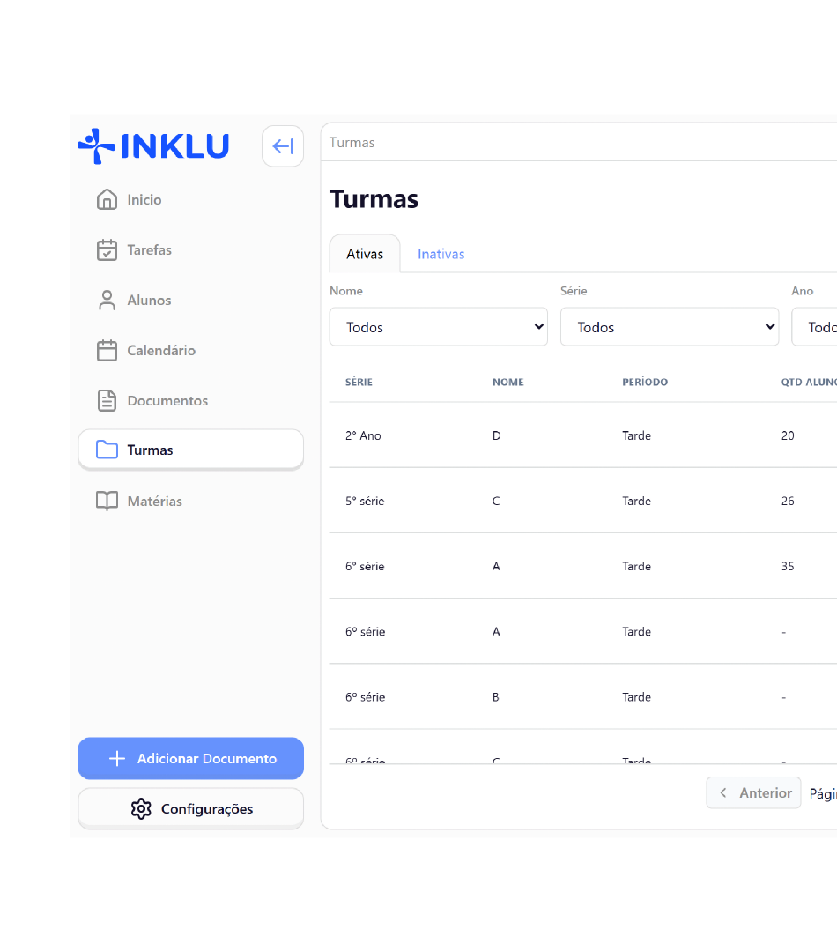

Tecnofest
Projeto Inklu
Cadastro e gestão de turmas e matérias
Cadastro, edição, consulta e filtros por ano, período e status. Turmas e Matérias podem ser inativadas sem perder os vínculos com os alunos. Resolve: mantém os dados administrativos organizados e confiáveis, sem retrabalho.
Fatec Itu
2026

Slide 8
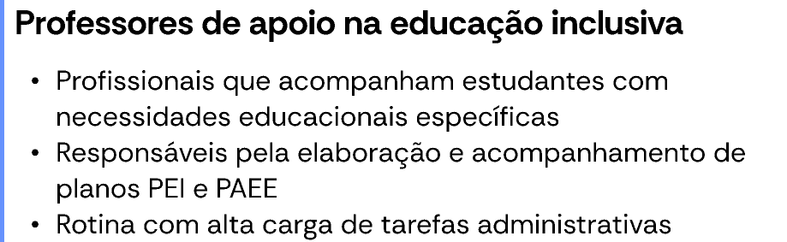
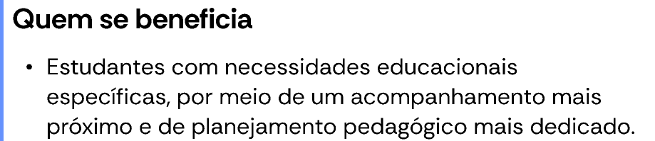
Tecnofest
Projeto Inklu
Quem usa o INKLU?
Fatec Itu
2026

Slide 9
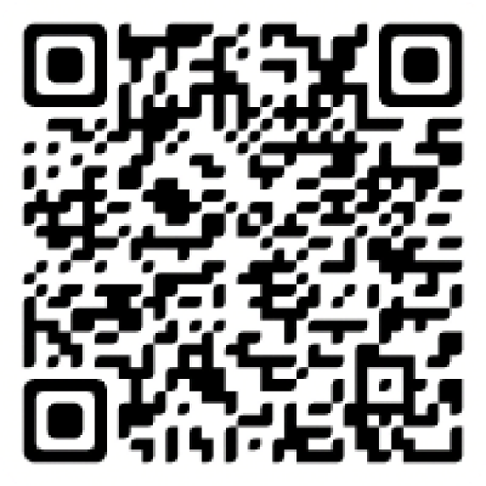
Tecnofest
Projeto Inklu
Escaneie o QR CODE para descobrir mais informações sobre o INKLU
Quer saber mais
do projeto?
Fatec Itu
2026

